Slide 1


Meer kleur in de kerk
Notes:
In de handleiding kan hier een algemene intro gegeven worden

Slide 2
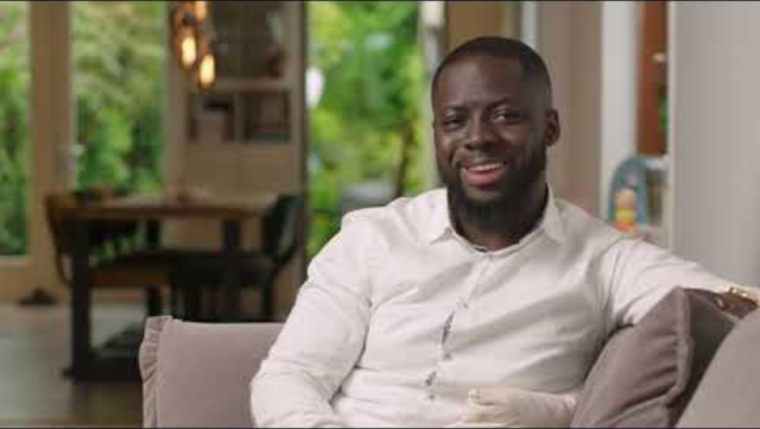

Slide 3
Lesson 1: Een hoopvolle toekomst
Na deze les kan je uitleggen waarom groeien in intercultureel samenleven als kerk zo belangrijk is
1.1 Ontdek het grotere plaatje
1.2 Test je kennis
1.3 Schets je persoonlijke ontwikkeling
1.4 Open de bijbel
1.5 Sluit hoopvol af
[

Slide 4
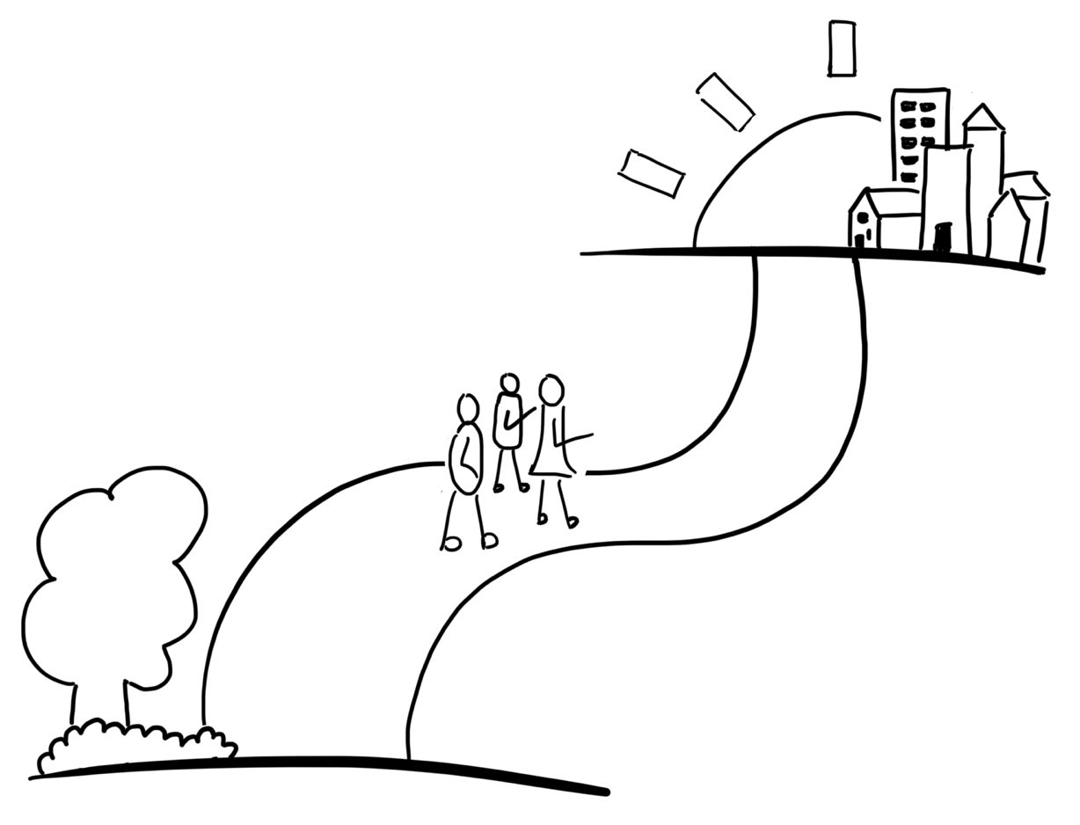







In de bijbel zien we een ontwikkeling
→ van een mono-culturele tuin
→ naar een interculturele wereld
De kerk bevindt zich ergens op die weg …
Het grotere plaatje

Slide 5




Lees (op de volgende dia’s)
Genesis 1:26-27
Mattheüs 6:10 en 28:19
Openbaring 7:9

Slide 6
God zei: ‘Laten Wij mensen maken die ons evenbeeld zijn, die op Ons lijken; zij moeten heersen over de vissen van de zee en de vogels van de hemel, over het vee, over de hele aarde en over alles wat daarop rondkruipt.’ God schiep de mens als zijn evenbeeld, als evenbeeld van God schiep Hij hem, mannelijk en vrouwelijk schiep Hij de mensen.
Genesis 1:26-27

Slide 7
Laat uw koninkrijk komen, laat uw wil gedaan worden op aarde zoals in de hemel.
Mattheüs 6:10
Ga dus op weg en maak alle volken tot mijn leerlingen, door hen te dopen in de naam van de Vader en de Zoon en de heilige Geest
Mattheüs 28:19

Slide 8
Hierna zag ik dit: een onafzienbare menigte, die niemand tellen kon, uit alle landen en volken, van elke stam en taal. In het wit gekleed en met palmtakken in hun hand stonden ze voor de troon en voor het lam.
Openbaring 7:9

Slide 9




Bespreek:
Wat roepen deze teksten bij jou op?

Slide 10
Les 1: Een hoopvolle toekomst
Na deze les kan je uitleggen waarom groeien in intercultureel samenleven als kerk zo belangrijk is
1.1 Ontdek het grotere plaatje
1.2 Test je kennis
1.3 Schets je persoonlijke ontwikkeling
1.4 Open de bijbel
1.5 Sluit hoopvol af
[

Slide 11
Welk percentage van de Nederlandse bevolking heeft een migratieachtergrond?
13%
27%
55%
74%

Slide 12
Welk percentage van de Nederlandse bevolking heeft een migratieachtergrond?
13%
27%
55%
74%

Slide 13
Hoe divers zijn Amsterdam, Rotterdam en Den Haag?
Er zijn daar in verhouding minder mensen met een migratieachtergrond dan in de rest van het land.
Het aantal mensen met een migratieachtergrond is daar vergelijkbaar met de rest van Nederland.
Iets meer dan de helft van de inwoners van deze steden heeft een migratieachtergrond.
In deze steden heeft meer dan 75% van de inwoners een migratieachtergrond.

Slide 14
Hoe divers zijn Amsterdam, Rotterdam en Den Haag?
Er zijn daar in verhouding minder mensen met een migratieachtergrond dan in de rest van het land.
Het aantal mensen met een migratieachtergrond is daar vergelijkbaar met de rest van Nederland.
Iets meer dan de helft van de inwoners van deze steden heeft een migratieachtergrond.
In deze steden heeft meer dan 75% van de inwoners een migratieachtergrond.

Slide 15
Uit welk herkomstland komt de grootste groep migranten in Nederland?
Turkije
Marokko
Syrië
Polen

Slide 16
Uit welk herkomstland komt de grootste groep migranten in Nederland?
Turkije
Marokko
Syrië
Polen

Slide 17
Hoeveel christenen met een migratieachtergrond zijn er in Nederland?
Ter vergelijking: er zijn 1 miljoen moslims onder de 17,5 miljoen inwoners van Nederland
Minder dan 100.000
Ongeveer 500.000
Ruim 1 miljoen
Iets minder dan 3 miljoen

Slide 18
Hoeveel christenen met een migratieachtergrond zijn er in Nederland?
Ter vergelijking: er zijn 1 miljoen moslims onder de 17,5 miljoen inwoners van Nederland.
Minder dan 100.000
Ongeveer 500.000
Ruim 1 miljoen
Iets minder dan 3 miljoen

Slide 19
Wat roept het thema diversiteit bij jou op?
Angst
Irritatie
Verlangen
Een combinatie van bovenstaande

Slide 20
Hoe zit dat bij jou in de buurt?
Ga naar www.allecijfers.nl
Noteer in de zoekbalk het gebied waar je woont
Bekijk de pagina’s over migranten
Bespreek wat je opvalt

Slide 21
Les 1: Een hoopvolle toekomst
Na deze les kan je uitleggen waarom groeien in intercultureel samenleven als kerk zo belangrijk is
1.1 Ontdek het grotere plaatje
1.2 Test je kennis
1.3 Schets je persoonlijke ontwikkeling
1.4 Open de bijbel
1.5 Sluit hoopvol af
[

Slide 22
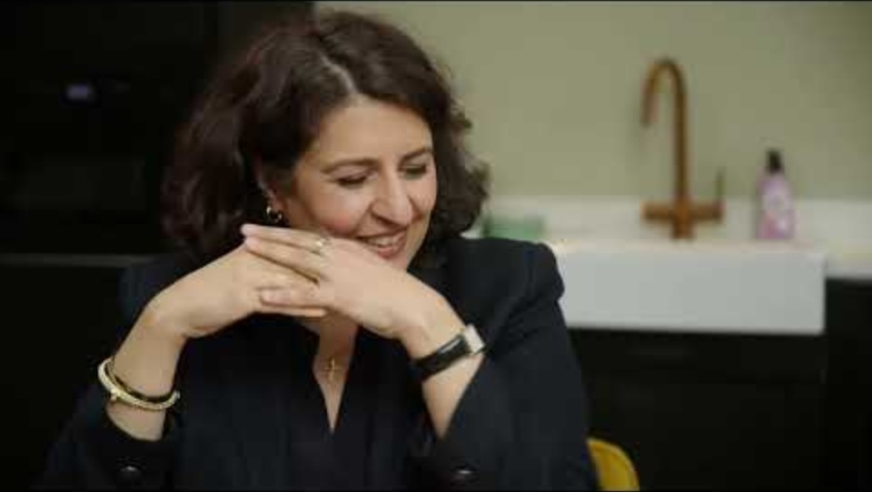

Slide 23




Noteer jouw mooiste en moeilijkste ervaringen met diversiteit op je levenslijn (hoe werd er bijv. thuis over gesproken?)
Deel jouw verhaal
Bespreek waarin je zou willen groeien (en noteer dat aan de horizon)
Opdracht
?

Slide 24
Les 1: Een hoopvolle toekomst
Na deze les kan je uitleggen waarom groeien in intercultureel samenleven als kerk zo belangrijk is
1.1 Ontdek het grotere plaatje
1.2 Test je kennis
1.3 Schets je persoonlijke ontwikkeling
1.4 Open de bijbel
1.5 Sluit hoopvol af
[

Slide 25
De spraakverwarring: zegen of vloek?
Lees (op de volgende slides) Genesis 11:1-9
Bijbelstudie

Slide 26
¹ Ooit werd er op de hele aarde één enkele taal gesproken. ² Toen de mensen in oostelijke richting trokken, kwamen ze in Sinear bij een vlakte, en daar vestigden ze zich. ³ Ze zeiden tegen elkaar: ‘Laten we van klei blokken vormen en die goed bakken in het vuur.’ De kleiblokken gebruikten ze als stenen, en aardpek als specie. ⁴ Ze zeiden: ‘Laten we een stad bouwen met een toren die tot in de hemel reikt. Zo vestigen we onze naam, en dan zullen we niet over de hele aarde verspreid raken.’ ⁵ Maar toen daalde de HEER af om te kijken naar de stad en de toren die de mensen aan het bouwen waren.
Genesis 11:1-5
Bijbelstudie

Slide 27
⁶ ‘Dit is één volk en ze spreken allemaal een en dezelfde taal,’ zei de HEER, ‘en wat ze nu doen is nog maar het begin. Alles wat ze verder nog van plan zijn, ligt nu binnen hun bereik. ⁷ Laten Wij naar hen toe gaan en verwarring brengen in hun taal, zodat ze elkaar niet meer verstaan.’ ⁸ De HEER verspreidde hen van daar over de hele aarde, en de bouw van de stad werd gestaakt. ⁹ Zo komt het dat die stad Babel heet, want daar bracht de HEER verwarring in de taal die op de hele aarde gesproken werd, en van daar verspreidde Hij de mensen over de hele aarde.
Genesis 11:6-9
Bijbelstudie

Slide 28
Bespreek:
1) Wat is de kern van het probleem volgens vers 4?
2) Hoe moet je het ingrijpen van God in de taal beoordelen?
3) Welk gevolg had de spraakverwarring op de nakomelingen van Cham?
Bijbelstudie

Slide 29
Het Pinksterperspectief
Lees Handelingen 2:1-13
Bijbelstudie

Slide 30
¹ Toen de dag van het Pinksterfeest aanbrak waren ze allen bij elkaar. ² Plotseling klonk er uit de hemel een geluid als van een hevige windvlaag, dat het huis waar ze zich bevonden geheel vulde. ³ Er verschenen aan hen een soort vlammen, die zich als vuurtongen verspreidden en zich op ieder van hen neerzetten, ⁴ en allen werden vervuld van de heilige Geest en begonnen op luide toon te spreken in vreemde talen, zoals hun door de Geest werd ingegeven.
⁵ In Jeruzalem woonden destijds vrome Joden, die afkomstig waren uit ieder volk op aarde
Handelingen 2:1-5
Bijbelstudie

Slide 31
⁶ Toen het geluid weerklonk, dromden ze samen en ze raakten geheel in verwarring doordat iedereen hen in zijn eigen taal hoorde spreken. ⁷ Ze waren buiten zichzelf van verbazing en zeiden: ‘Het zijn toch allemaal Galileeërs die daar spreken? ⁸ Hoe kan het dan dat wij hen allemaal in onze eigen moedertaal horen? ⁹ Parten, Meden en Elamieten, inwoners van Mesopotamië, Judea en Kappadocië, mensen uit Pontus en Asia, ¹⁰ Frygië en Pamfylië, Egypte en de omgeving van Cyrene in Libië, inwoners van Rome die zich hier gevestigd hebben, …
Handelingen 2:6-10
Bijbelstudie

Slide 32
¹¹ en ook mensen uit Kreta en Arabië, zowel Joden als proselieten – wij allen horen hen in onze eigen taal spreken over Gods grote daden.’ ¹² Verbijsterd en geheel van hun stuk gebracht vroegen ze aan elkaar: ‘Wat heeft dit toch te betekenen?’ ¹³ Maar sommigen zeiden spottend: ‘Ze zullen wel dronken zijn.’
Handelingen 2:11-13
Bijbelstudie

Slide 33
Bespreek:
1) Welke volken zijn er volgens 9-11a bijeen in Jeruzalem?
2) Wat gebeurt er in vers 4, 6, 8 en 11?
3) Welk profetisch perspectief biedt het feest van de Geest?
Bijbelstudie

Slide 34
Les 1: Een hoopvolle toekomst
Na deze les kan je uitleggen waarom groeien in intercultureel samenleven als kerk zo belangrijk is
1.1 Ontdek het grotere plaatje
1.2 Test je kennis
1.3 Schets je persoonlijke ontwikkeling
1.4 Open de bijbel
1.5 Sluit hoopvol af
[

Slide 35

Kijk en luister: ONE DAY (video op volgende dia)

Slide 36
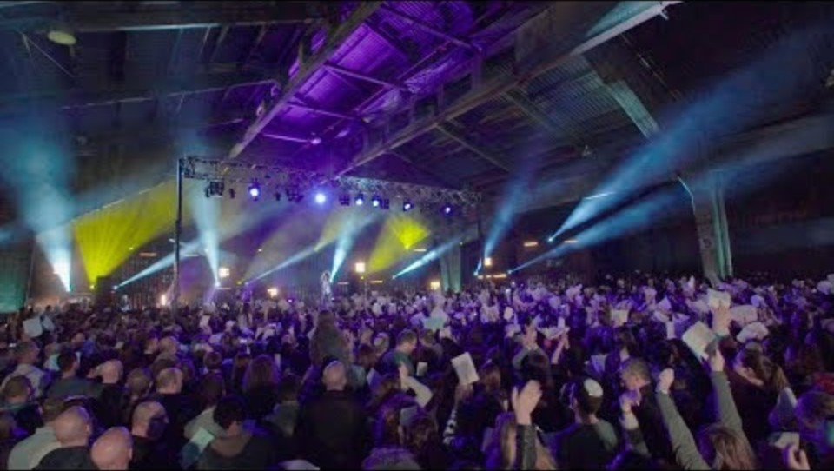

Slide 37

Wees stil en overdenk
Bespreek:
1) Wat heeft de Heer je vandaag laten zien?
2) Hoe wil je hier mee verder?
Notes:
https://www.youtube.com/watch?v=XqvKDCP5-xE

Slide 38
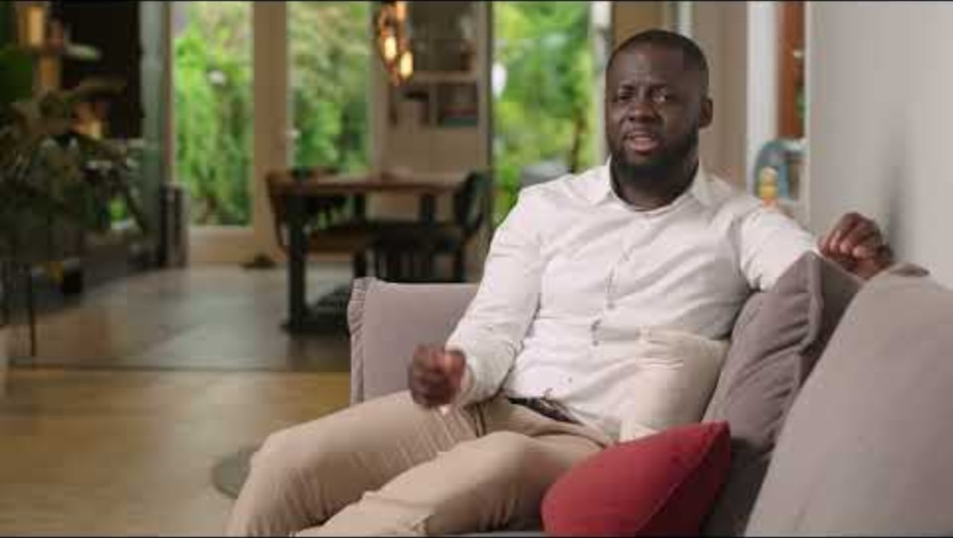

Slide 39
Ter voorbereiding van les 2 gaan jullie een video bekijken
1) Verdeel de video’s onderling
2) Kijk de video samen, liefst met iemand van een andere culturele achtergrond
3) Maak notities en neem die volgende keer mee
Opdracht voor thuis

Slide 40
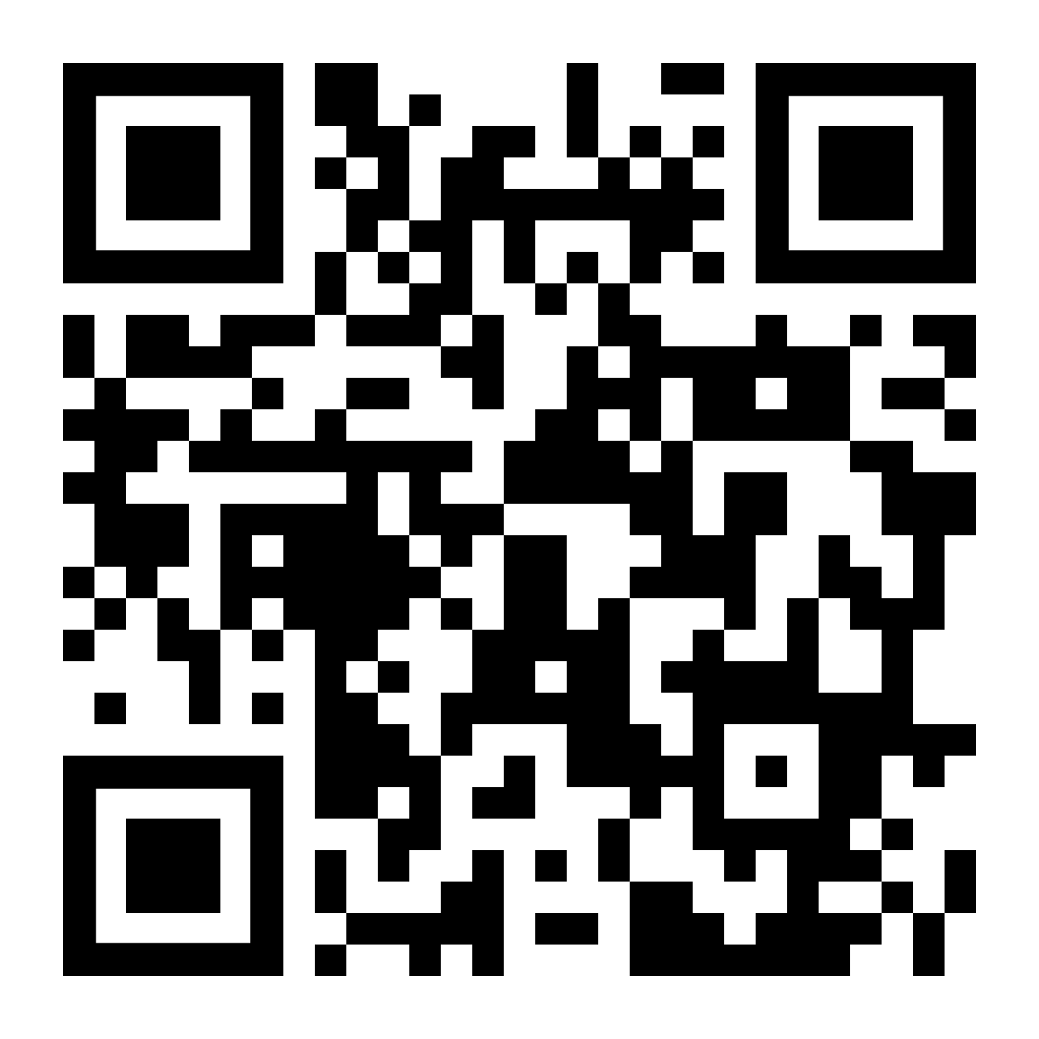

Dit materiaal is gratis ter beschikking gesteld
Wil je ons werk steunen? Gebruik de QR code of geef aan ICP Nederland via NL06 INGB 0004 8136 34
We bedanken onze sponsoren Verre Naasten, het Missiefonds van de NGK, de Protestantse kerk van Amsterdam, Opwekking, Kerk en Wereld en de Maatschappij van Welstand.

Slide 41
Tot de volgende keer!

